Slide 1
ZAL – 5. cvičení
2016

Slide 2
Pole - opakování
Základní datový typ.
V poli držíme více elementů (jednoho typu)
S elementy v poli můžeme manipulovat (přidávat, odstraňovat)
Můžeme přistupovat na určité indexy v poli a tím získáme element, který je v poli uložený.

Slide 3
Pole – Python - neduhy
V Pythonu je pole vlastně list.
Pokud chceme pracovat přímo s poli musíme použít modul array.
Rozdíl mezi array a list je v manipulaci.
V naší výuce budeme používat list, neboť se jedná o built-in řešení pro Python

Slide 4
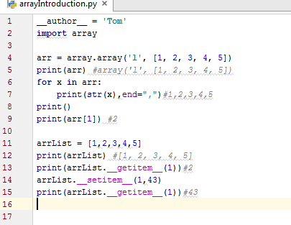
Array & list syntaxe
Všichni byli na přednášce, takže ví jak vypadá pole ☺

Slide 5
Průchod polem
Vytvořte si pole (list) s těmito elementy: Ford, Audi, Alfa Romeo, Skoda, Toyota.
Napište funkci, která na vstupu přijme toto pole a postupně vytiskne všechny jeho elementy a před každým elementem přidá slovo Znacka.
Např: Znacka Skoda, Znacka Toyota

Slide 6
Podporované značky
Uvažujte zadání z předchozího kroku.
Napište funkci, která zjistí zdali je určitá značka v našem poli. Funkce přijme objekt pole a hodnotu, kterou hledáme a vrátí True, pokud je hodnota v poli a False pokud ne.

Slide 7
Podporované značky - rozšíření
Uvažujte zadání z předchozího kroku.
Napište funkci, která přijme na vstupu pole a značku. Pokud značka v poli není tak ji přidá.
Napište funkci, která přijme na vstupu pole a značku. Pokud značka v poli je tak ji odstraní.
Napište funkci, která přijme na vstupu pole a značku. Pokud značka v poli je tak ji nahradí hodnotou odstraněno.

Slide 8
Fibonacciho číslo
Vytvořte algoritmus, který vytvoří pole, v kterém budou všechna fibonacciho čísla od 1 do x. X je vstupní parametr pro vaší funkci
Upravte algoritmus, tak aby vrátit fibonacciho číslo.
Otázka k zamyšlení: Je úloha splnitelná i bez cyklů a polí?

Slide 9
Podporované značky - rozšíření
Napište funkci, která přijme na vstupu pole a značku. Pokud značka v poli je tak ji z pole odstraní.
Napište funkci, která v poli značek najde všechny výskyty textu odstraneno a indexy, na kterých tento text je vloží do pole a to poté vrátí
Napište funkci, která obrátí pořadí hodnot v poli značek.

Slide 10
Náhodná čísla
K vytvoření náhodných čísel používáme modul random.
Použijte modul random konkrétně funkci randint, pomocí které vytvoříte pole náhodných čísel v rozmezí od 1 do 1000. V poli bude 10 prvků.
Následně vytvořte algoritmus, který v poli najde největší číslo.

Slide 11
Zadání pátého domácího úkolu
Celé detailní zadání je zde: https://cw.fel.cvut.cz/wiki/courses/b6b36zal/zadani/5_polynoms
Body: 4
Termín do dalšího cvičení – po termínu -2b za každý započatý týden.

